Slide 1
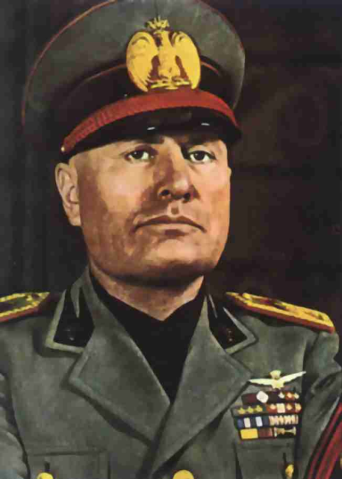
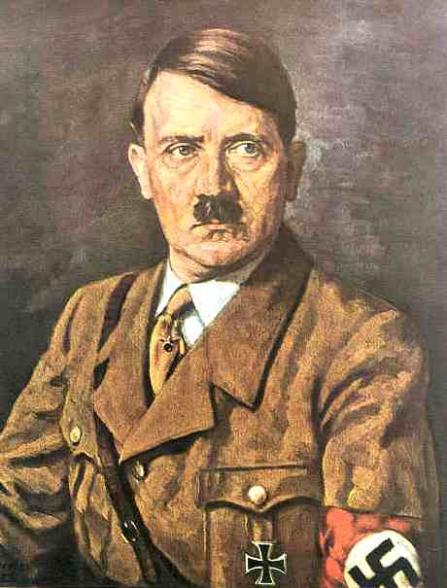
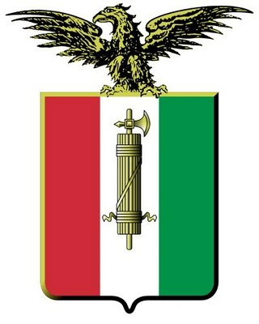

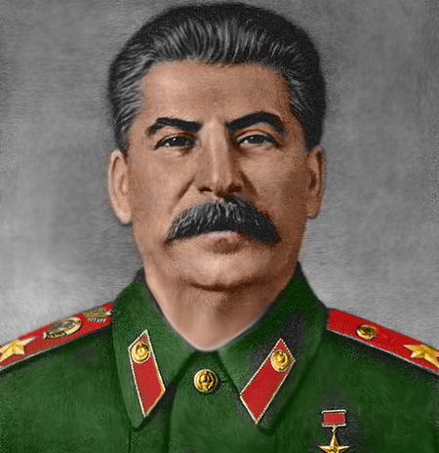
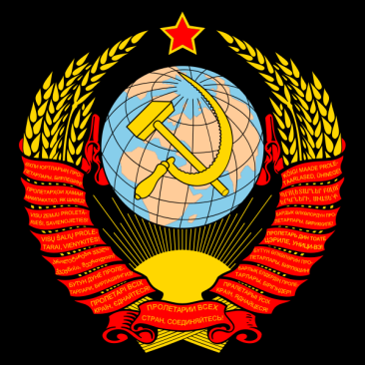
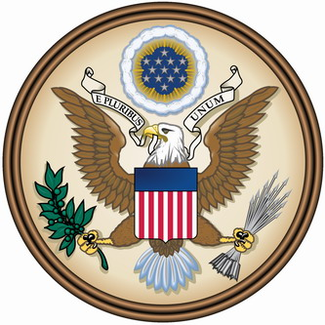
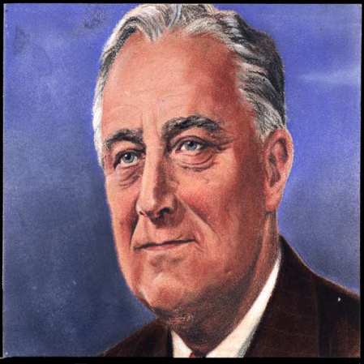
A NAGY HÁBORÚ UTÁNI
POLITIKAI, TÁRSADALMI
FORDULAT

Slide 2
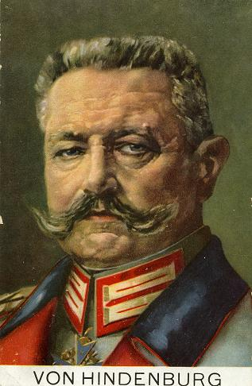
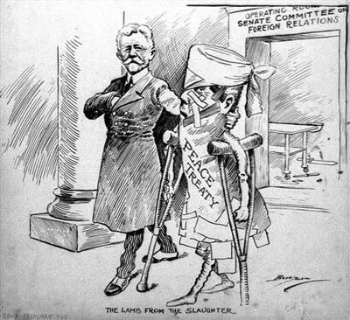
Németország az I. világháború után
1918 augusztusában még javában folytak a harcok a francia hadszíntéren.
Paul von Hindenburg meg volt győződve arról, hogy lehetséges a szövetséges antant hatalmakkal az elfogadható béke megkötése.
Paul von Hindenburg
tábornok
és nemzeti hős,
az első világháború után
a weimari köztársaság
birodalmi elnöke.
Eközben Németországban belpolitikai pártharcok dúltak.
Új kormány alakul (szociáldemokrata, haladás és Zentrumpártból), mely jegyzékben békeajánlatot tesz Wilson elnöknek, miszerint javasolják a fegyverszüneti tárgyalások azonnali megkezdését.
Plakát a békekötés utáni időszakból

Slide 3
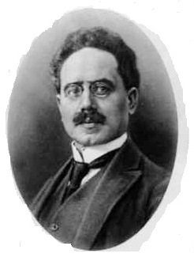
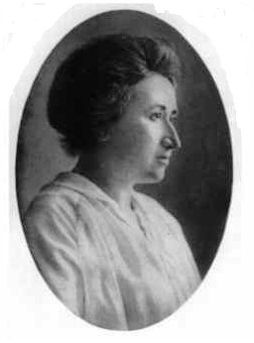
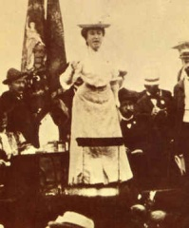
A kommunisták kísérlete
a hatalom átvételére
Karl Liebnecht
A Spartacus-szövetség elhatározza, hogy mindenütt munkás-és katonatanácsokat alakítanak.
A kommunisták pénzzel és röpiratokkal segítik elő az összeomlást.
A kommunista
hatalom átvétel
vezetői
Rosa Luxemburg
A tömegeken a független szociáldemokraták és a Spartacus-szövetség uralkodik Liebnecht, Rosa Luxemburg és Radek vezetése alatt, akik a proletáriátus diktatúrát és a kommunisták által kormányzott államot készítik elő.
Rosa Luxemburg lelkesítő beszédet mond
Spartacista felkelés Berlinben 1919. január 6-án.

Slide 4
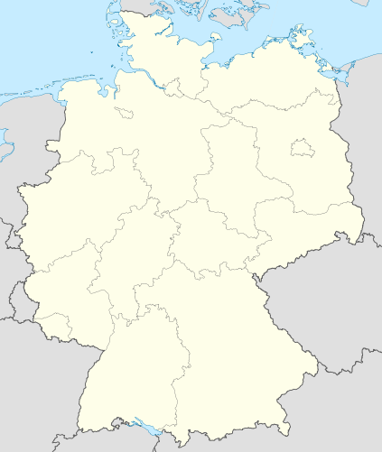
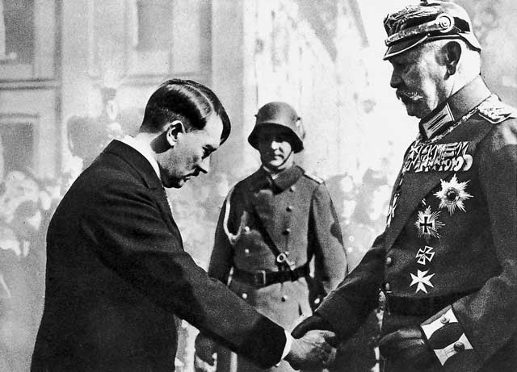
A demokrácia felé vezető út
A weimari köztársaság egy az első világháború után felállt német államalakulat volt, amely ebben a formában 1933-ig állt fent.
Nevét arról a Berlintől 240 kilométerre, délnyugatra fekvő városról kapta, ahol a nemzetgyűlés tagjai aláírásukkal elfogadták a versailles-i békeszerződést.
Weimar
Úgy tervezték, hogy az új köztársaság alkotmányának elkészítésénél a hosszú ideje fennálló demokráciák vívmányait veszik alapul.
A nagy gazdasági világválság és az anarchia aláaknázta az állam tekintélyét.
A köztársaság véglegesen az 1933-as választáson bukott meg, amikor is az Adolf Hitler vezette Nemzetiszocialista Német Munkáspárt átvette a hatalmat, létrehozva a Harmadik Birodalmat.
A Weimari Köztársaság elnöke
Hindenburg fogadja a választásokon
győztes Adolf Hitler tisztelgését

Slide 5
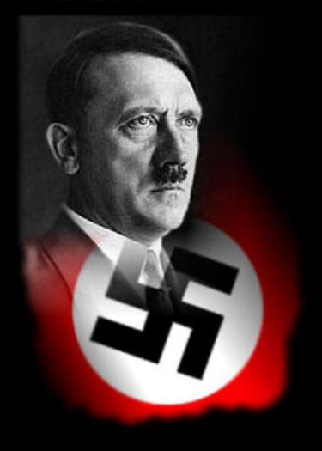
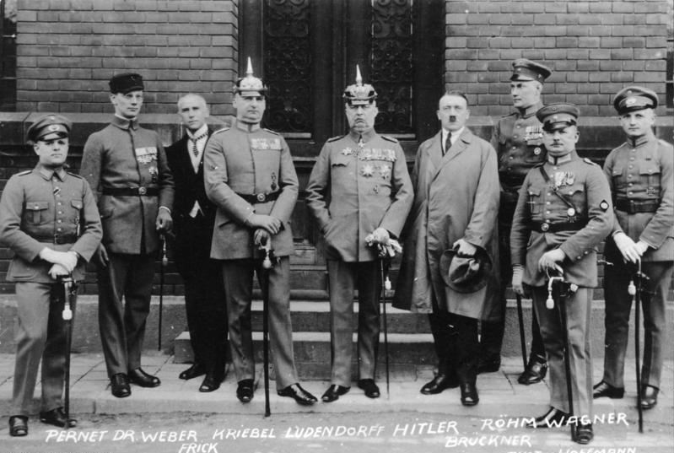
Adolf Hitler első kísérlete
a hatalom megszerzésére
A Weimari Köztársaság idején Adolf Hitler a Nemzetiszocialista Német Munkáspárt (NSDAP) vezére lett.
1923 tavaszán, a kommunista felkelés hírére elkezdte a náci párt átszervezését.
Adolf Hitler
(1889 – 1945)
német kancellár
1933-tól
és Führer (vezér)
Ez év novemberében kirobbantotta a sörpuccs néven elhíresült felkelést, de a Weimari Köztársaság hadserege leverte a katonáit, ő pedig börtönbe került.
A müncheni sörpuccs vezetői 1923 - ban

Slide 6
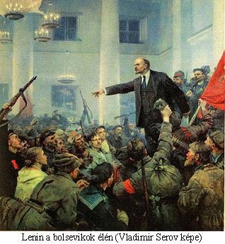
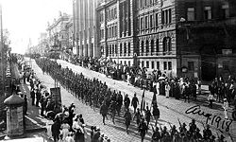
Oroszország – Szovjetunió
a háború befejezése után
1917. november 7-én (a Julián-naptár szerint október 25-én) a Finnországból titokban visszatért Lenin vezetésével lázadás tört ki Szentpétervárott.
Lenin beszél a
bolsevikokhoz 1917-ben
Az új kormány első intézkedésként államosította a bankokat és a földet.
1918 januárjában bevezették a Gergely-naptárt.
Márciusban aláírták a breszt-litovszki békét, így Oroszország már nem volt harcoló fél az I. világháborúban.
A forradalom győzelme után polgárháború és külföldi katonai intervenció kezdődött.
A „fehérek” a cári rendszer híveinek
bevonulása egy orosz városba

Slide 7
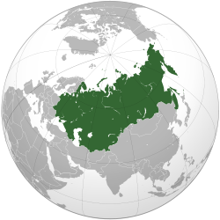
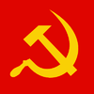

A Szovjetunió megalakulása –
Sztálin hatalomra kerülése
1922 decemberében a X. Összoroszországi Szovjetkongresszuson megalakult a Szovjetunió.
1923-ban ratifikálták a SZU új alkotmányát, amely meghatározta az Szovjetunió közös ügyeit (honvédelem, külpolitika, gazdasági tervezés).
A legfelsőbb szerv a Népbiztosok Tanácsa.
A Szovjetunió létrejöttével
a XX. század elején a kommunista
eszmék a Föld ¼ részén teret hódított

Slide 8
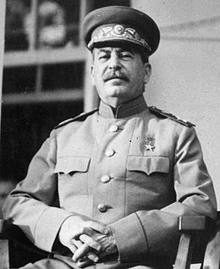
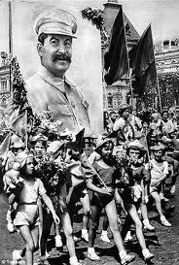
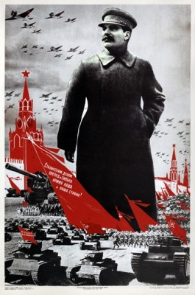
A világtörténelem legnagyobb jelentőségű és legnegatívabb megítélésű vezetői közé tartozik.
A Lenin által létrehozott kommunista diktatúra Lenin halála utáni kollektív vezetőségének egyik meghatározó tagja, majd a diktatúra egyszemélyi vezetője lett.
Joszif Visszarionovics
Sztálin
(1878 –1953)
Uralma alatt folytatódott valamennyi ellenzéki mozgalom működésének tiltása a Szovjetunióban az ellenzék tagjainak üldözése, sokak kivégzése.
Erőteljes személyi kultuszt alakított ki: arcképét minden középületben elhelyezték, városokat neveztek el róla, szobrokat állítottak neki, tapsolni kellett, amikor kimondták a nevét.
A „sztálinizmus” rendszerét
jól érzékeltető plakát

Slide 9
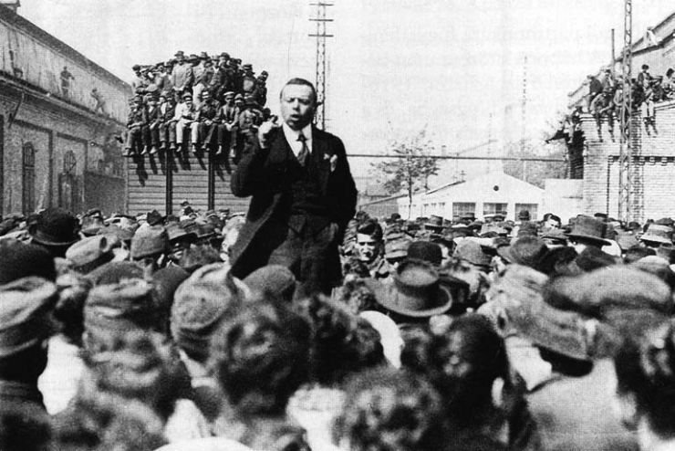
Tanácsköztársaság –
kommunizmus győzelme hazánkban
1919. március 21-én az antant-hatalmak által küldött ultimátum hatására – amely a román közigazgatás kiterjesztését írta elő a Tisza vonaláig – lemondott az addigi polgári demokratikus koalíciós kormány.
A gyengülő szociáldemokraták pedig bevonták az addigra a munkások körében megerősödött Kommunisták Magyarországi Pártját a hatalomba: a két párt egyesült és kikiáltották a Tanácsköztársaságot, létrejött a proletárdiktatúra.
Kun Béla a KMP vezetője beszédet mond 1919-ben

Slide 10
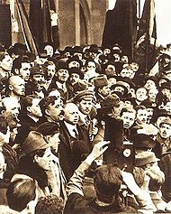
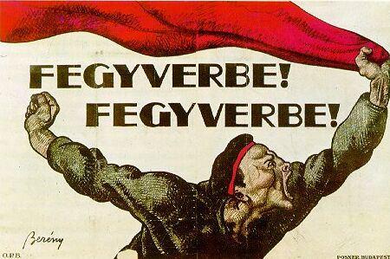
Orosz mintára munkástanács-igazgatást vezettek be az üzemekben, köztulajdonba vették a lakóházakat, szállodákat, oktatási intézményeket, üzleteket, végül pedig a földbirtokok szocializálásáról jelent meg rendelet.
A kommunista diktatúra kikiáltása
1919. március 21-én
A Tanácsköztársaság folyamatos külső nyomás alatt állt, egységét csak erős hadsereggel tudta fenntartani.
Munkásságnak demagóg ígéreteket adtak ezzel próbálták megtartani a hangulatukat, hogy tovább dolgozzanak.
A Tanácsköztársaság védelmére
felszólító plakát

Slide 11
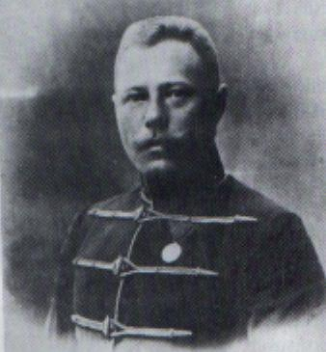
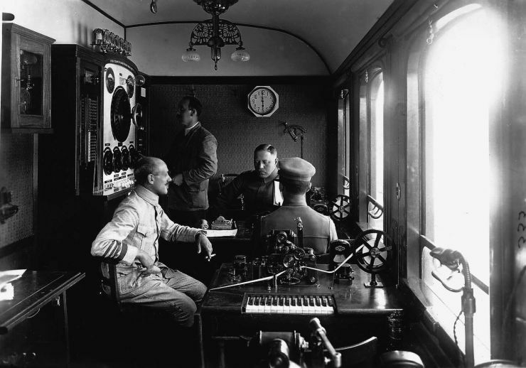
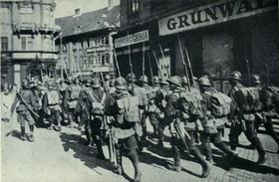
A Vörös Hadsereget a tisztikar is támogatta, és a sokat tapasztalt
Stromfeld Aurél irányította.
Az északi hadjárat sikerei után francia miniszterelnök politikai nyomására
Kun Béla a Vörös Hadsereget visszarendelte az elfoglalt területekről, ez demoralizálta a katonákat, akik közül sokan haza indultak.
Stromfeld Aurél is lemondott posztjáról.
Stromfeld Aurél
a Vörös Hadsereg
vezérkari főnöke
A hadsereg parancsnoksága
az északi hadjáratban
A védtelenül maradt ország, a több irányból szorongató túlerővel szemben végül július 31-én összeomlott.
Magyarország egész területét megszállták a világháborút megnyerő antant-országok csapatai.
Megszálló román csapatok Budapesten

Slide 12
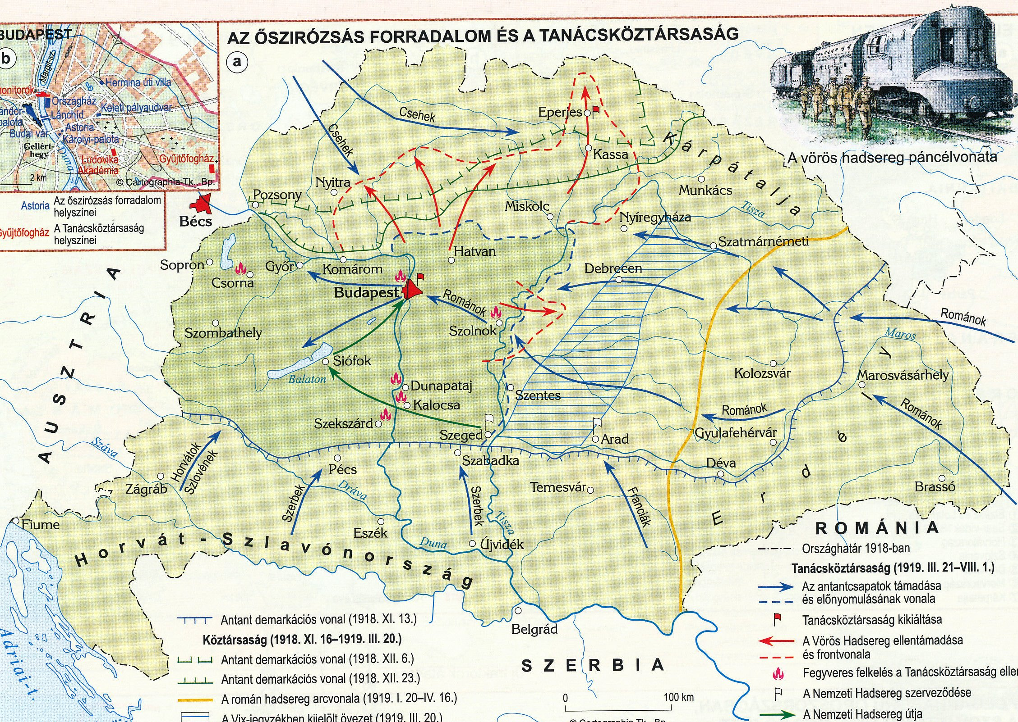

Slide 13
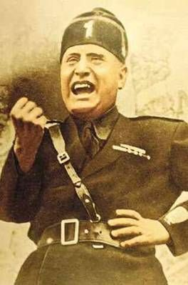
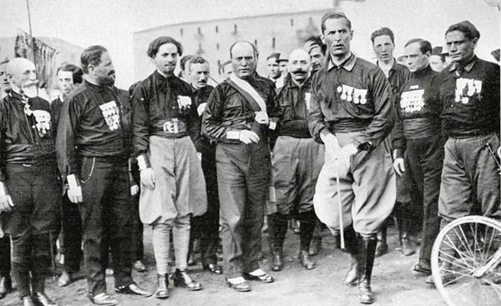
Mussolini fasiszta Olaszországa
Mussolini hatalomra jutása:
Mussolini 1922-ben elérkezettnek látta az időt a fasiszta forradalomra.
Októberben Nápolyba rendelte csapatait, s 50 ezres serege felett meghirdette a „marcia su Roma”, azaz a menetelés Rómába jelszavát.
Ennek értelmében be kellett vonulniuk a fővárosba, hogy kikényszerítsék Mussolini kinevezését.
Benito Amilcare Andrea Mussolini
(1883 – 1945)
olasz fasiszta politikus,
Olaszország diktátori hatalmú
miniszterelnöke
Mussolini fekete ingesei élén bevonul Rómába

Slide 14
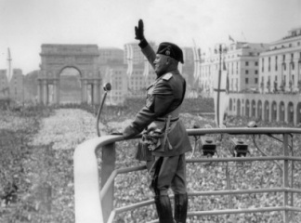
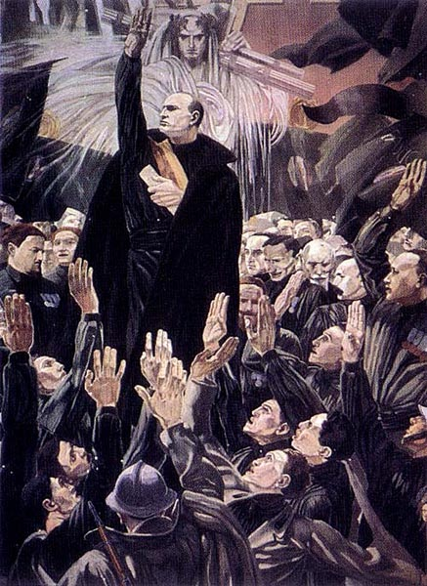
A Duce szeretett nagy tömeg
előtt szerepelni
A király 1922. október 30-án kinevezte Mussolinit miniszterelnökké.
A fasiszta vezér – a Duce – koalíciós kormányt alakított, parlamenti bemutatkozó beszédében kormányra jutását a fasiszta forradalom győzelmeként értékelte.
A fasiszta állam megteremtése:
Mussolini a fasiszta állam legfőbb szerveként létrehozta a Fasiszta Nagytanácsot.
Visszaszorította a kommunistákat, ugyanakkor megfékezte saját szélsőségeseit is.
Ateista meggyőződése ellenére támogatta a katolikus egyházat, hiszen annak nagy politikai hatalma volt.
A katolikus vallást egyedüli államvallássá nyilvánította.
Fasizmust népszerűsítő plakát

Slide 15
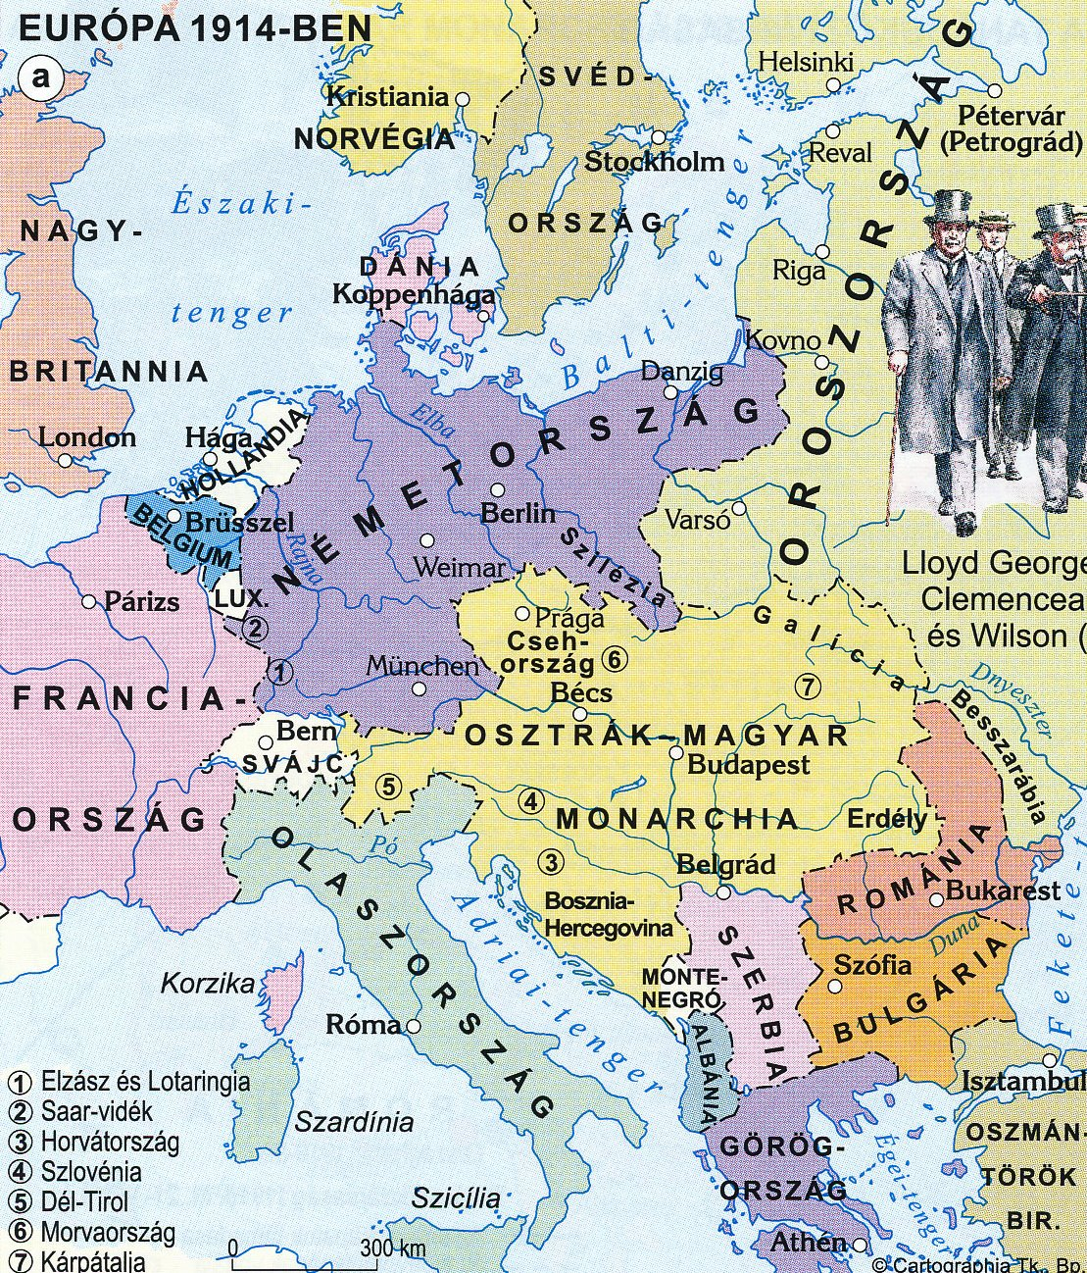
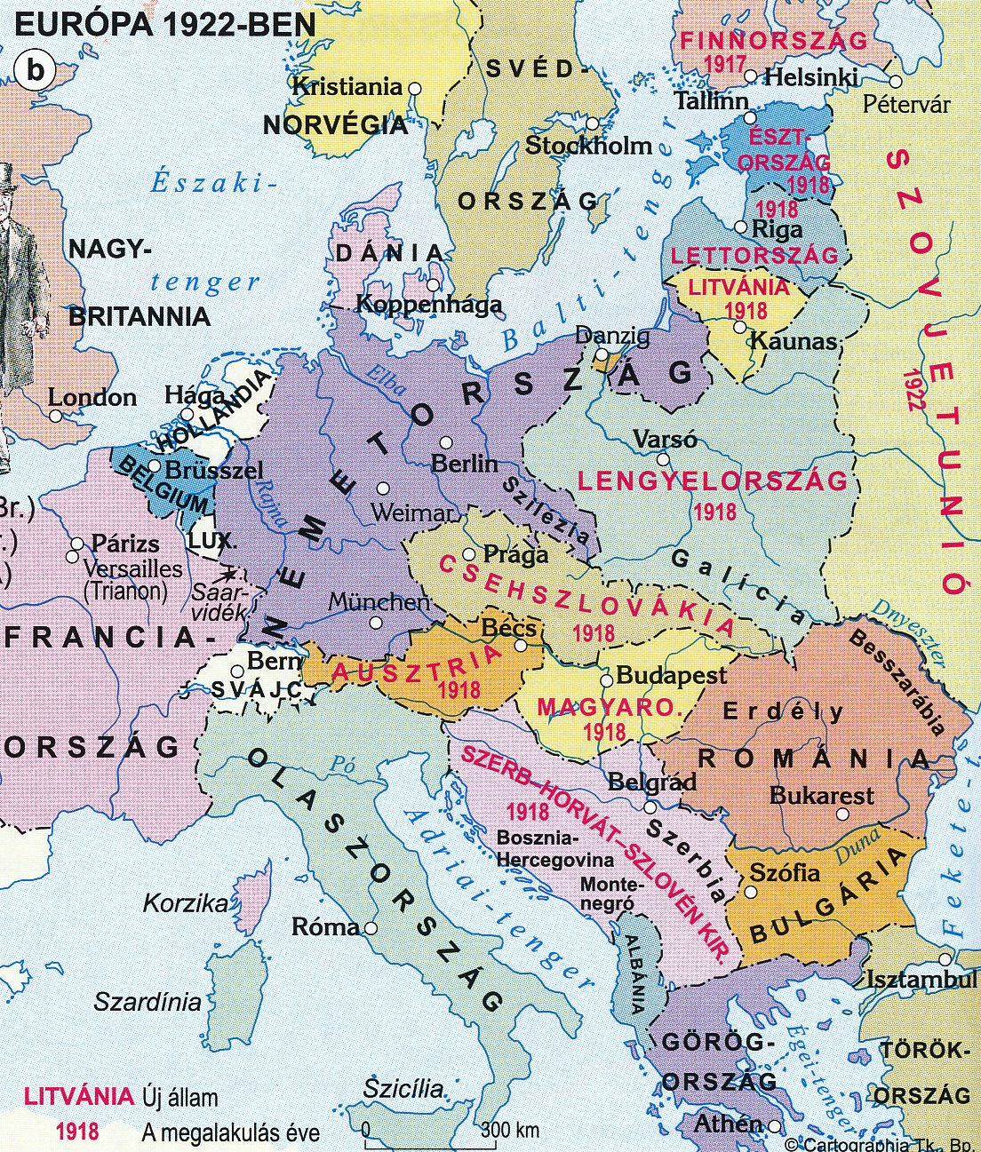

Slide 16
KÖSZÖNÖM
A
FIGYELMET!

